Slide 1
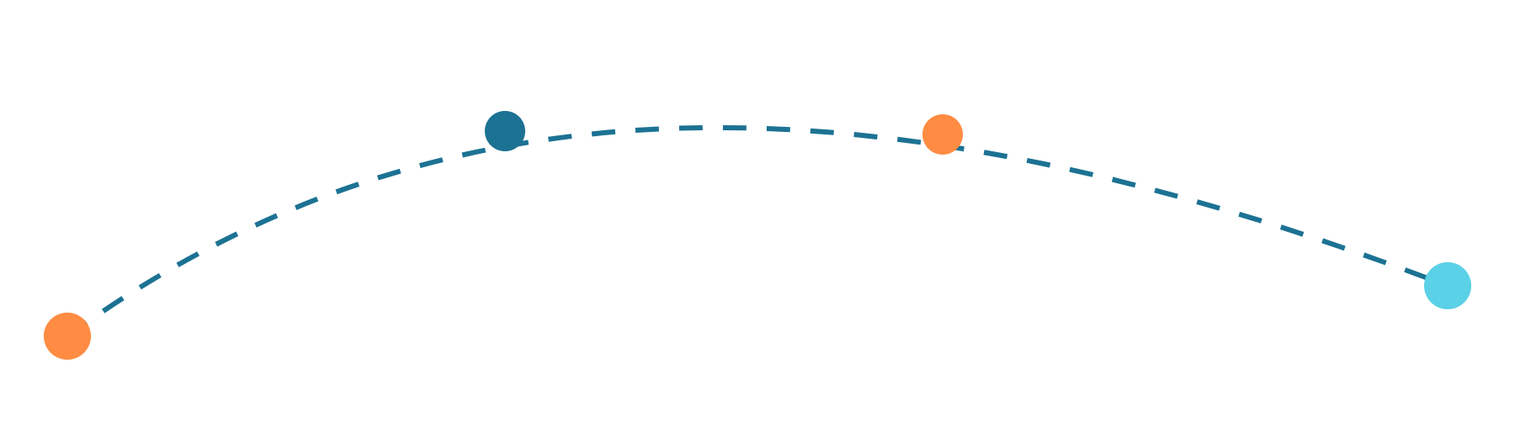
Analisador de Conexões de Aeroportos
TEORIA DE GRAFOS
Grafo dirigido · Busca em Largura (BFS) · Algoritmo de Dijkstra
Guilherme Belém
Gabriel Fontes
João Victor Camargo
01 / 19 · Analisador de Conexões de Aeroportos
Notes:
Apresentem-se e digam o tema: um sistema que modela a malha aérea brasileira como grafo e responde rota direta, rota com escalas e menor caminho.

Slide 2
Nossa linha de pensamento
COMO PENSAMOS
1
2
3
4
O problema
A modelagem
Os algoritmos
A interface
Existe voo direto? Com quantas escalas chego lá? Qual o caminho mais barato?
Aeroportos viram vértices e voos viram arestas dirigidas, com peso.
BFS para escalas e Dijkstra para tempo e preço: mesmo grafo, perguntas diferentes.
Busca por cidade, comparador dos 3 critérios e animação do algoritmo.
02 / 19 · Analisador de Conexões de Aeroportos
Notes:
Contem a ordem em que o grupo pensou: primeiro o problema real, depois como representá-lo em grafo, depois qual algoritmo responde cada pergunta, e por fim a interface.

Slide 3
Aeroportos viram vértices, voos viram arestas
MODELAGEM
grafo['GRU'] = [
{destino: 'BSB',
duracao: 95,
preco: 320,
cia: 'LATAM'},
{destino: 'GIG',
duracao: 70,
preco: 340,
cia: 'AZUL'},
...
]
Grafo dirigido
Um voo A → B não implica B → A com o mesmo preço ou duração.
Dois pesos por aresta
Duração em minutos e preço em reais: o mesmo Dijkstra serve aos dois critérios.
Lista de adjacência
A malha aérea é esparsa, então a lista é mais eficiente que a matriz.
03 / 19 · Analisador de Conexões de Aeroportos
Notes:
Explique que escolhemos lista de adjacência porque cada aeroporto liga a poucos outros. Mostre que cada voo carrega duração, preço e companhia.

Slide 4
Como o projeto é organizado
ARQUITETURA
projeto/
analisador_aeroportos.js
aeroportos_dados.json
grafo_aeroportos.png
README.md
web/
index.html
style.css
app.js
algoritmos.js
dados.js
Dados
aeroportos_dados.json: 30 aeroportos e 132 voos
Grafo
Lista de adjacência carregada na memória
Algoritmos
BFS e Dijkstra, em JavaScript
Interface
Menu no terminal e página web
04 / 19 · Analisador de Conexões de Aeroportos
Notes:
Mostre como o código está dividido: dados separados da lógica, e a mesma lógica nas duas versões (terminal em Python e web em JavaScript).

Slide 5
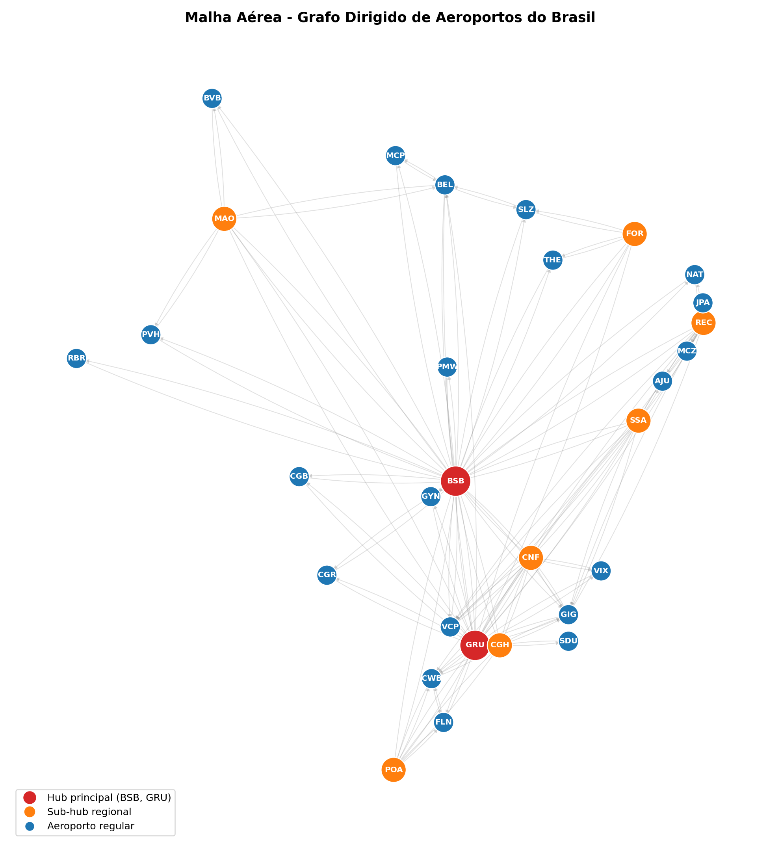
A malha aérea modelada
DADOS
30
132
aeroportos
voos diretos
Cobre os 26 estados e o DF. BSB e GRU concentram as conexões e funcionam como hubs.
Vermelho: hubs principais · Laranja: sub-hubs regionais · Azul: demais aeroportos
05 / 19 · Analisador de Conexões de Aeroportos
Notes:
Mostre o diagrama: BSB e GRU concentram a maior parte das arestas. As cores indicam o papel de cada aeroporto na malha.

Slide 6
Três formas de buscar a melhor rota
CRITÉRIOS
BFS
Dijkstra · peso = duração
Dijkstra · peso = preço
Menos escalas
Mais rápido
Mais barato
Menor número de voos no trajeto. Ignora preço e tempo.
Menor soma dos minutos de voo entre origem e destino.
Menor soma de preços, já com o desconto de conexão.
Filtros opcionais: máximo de escalas e companhias aéreas (GOL, LATAM, Azul).
06 / 19 · Analisador de Conexões de Aeroportos
Notes:
Os três critérios são perguntas diferentes. A ideia central: menos escalas não significa mais barato. Vamos provar isso no exemplo GRU para Belém.

Slide 7
Rota direta
FUNCIONALIDADE 1
def existe_rota_direta(grafo, o, d):
for voo in grafo.get(o, []):
if voo['destino'] == d:
return voo
return None
1
Percorre só os voos que partem da origem
2
Se algum deles chega ao destino, a rota direta existe
3
Devolve o voo com duração, preço e companhia
Complexidade O(grau da origem)
07 / 19 · Analisador de Conexões de Aeroportos
Notes:
É a pergunta mais simples: basta olhar a lista de adjacência da origem. Não precisa de BFS nem de Dijkstra.

Slide 8
Busca em Largura (BFS)
ALGORITMO 1
fila = deque([origem])
visitado = {origem}
while fila:
atual = fila.popleft()
for voo in grafo[atual]:
viz = voo['destino']
if viz not in visitado:
visitado.add(viz)
predecessor[viz] = atual
if viz == destino:
return caminho(...)
fila.append(viz)
1
Parte da origem e visita os vizinhos nível por nível
2
Uma fila (FIFO) explora primeiro os aeroportos a menos voos de distância
3
Marca os visitados para não repetir aeroportos
4
Ao chegar no destino, reconstrói o caminho pelos predecessores
Complexidade O(V + E)
08 / 19 · Analisador de Conexões de Aeroportos
Notes:
Explique a fila: como ela é FIFO, o primeiro caminho que chega ao destino é o que usa menos arestas. O BFS não olha peso nenhum.

Slide 9
Exemplo: João Pessoa → Manaus
BFS NA PRÁTICA
NÍVEL 0
NÍVEL 1
NÍVEL 2
NÍVEL 3
JPA
REC
GRU · VCP · BSB · SSA · NAT · MCZ · AJU · GIG
MAO
Origem
JPA só tem voo para Recife
Achado ao expandir GRU
Vizinhos de REC
Resultado: JPA → REC → GRU → MAO (2 escalas, R$ 1.431,00). Via BSB também seriam 2 escalas, por R$ 927,00. O BFS pega a primeira que encontra, sem olhar o preço.
09 / 19 · Analisador de Conexões de Aeroportos
Notes:
Aqui está a limitação do BFS: duas rotas empatam em escalas e ele fica com a primeira encontrada, que é R$ 504 mais cara. É para isso que existe o Dijkstra.

Slide 10
Algoritmo de Dijkstra
ALGORITMO 2
dist = {v: inf for v in grafo}
dist[origem] = 0
fila = [(0, origem)]
while fila:
d, atual = heappop(fila)
if atual == destino: break
for voo in grafo[atual]:
viz = voo['destino']
nova = d + voo[criterio]
if nova < dist[viz]:
dist[viz] = nova
predecessor[viz] = atual
heappush(fila, (nova, viz))
1
Guarda a menor distância conhecida até cada aeroporto
2
Uma fila de prioridade expande sempre o mais barato (ou rápido) primeiro
3
Relaxamento: se achou um caminho melhor até o vizinho, atualiza
4
O mesmo código roda com peso = duração ou peso = preço
Complexidade O((V + E) log V)
10 / 19 · Analisador de Conexões de Aeroportos
Notes:
Destaque a linha voo[criterio]: trocando duracao por preco o mesmo algoritmo responde outra pergunta. Funciona porque nenhum peso é negativo. O heap (heapq) dá a complexidade O((V+E) log V).

Slide 11
Exemplo: GRU → BEL pelo menor preço
DIJKSTRA NA PRÁTICA
Ordem | Aeroporto | Custo acumulado
1 | GRU | R$ 0
2 | CWB | R$ 260
3 | CNF | R$ 280
4 | VIX | R$ 290
5 | FLN | R$ 300
6 | GYN | R$ 310
7 | BSB | R$ 320
… | … | …
fim | BEL | R$ 730
Relaxamento em BSB
Ao visitar BSB (R$ 320), BEL passa a custar 320 + 410 = 730, menos que os 890 do voo direto.
Fim da busca
BEL sai da fila com R$ 730 e o algoritmo para: já é o menor custo.
Com desconto
5% por 1 escala: R$ 693,50.
11 / 19 · Analisador de Conexões de Aeroportos
Notes:
A fila sempre expande o aeroporto de menor custo acumulado. Quando BSB é visitado, o custo de Belém cai de 890 para 730. O voo direto nunca é escolhido.

Slide 12
Preço nas escalas
REGRA DE NEGÓCIO
Tarifa combinada: 5% de desconto por escala, até o teto de 15%. Alguns voos diretos longos também custam mais que duas pernas.
Voo direto
Com 1 escala
R$ 890,00
R$ 693,50
def preco_com_desconto(total, esc):
d = min(esc * 0.05, 0.15)
return total * (1 - d)
GRU → BEL
GRU → BSB → BEL
195 min · 0 escalas
BFS escolheria o voo direto. Dijkstra por preço escolhe a conexão via BSB.
R$ 890,00
205 min · desconto de 5%
R$ 693,50
12 / 19 · Analisador de Conexões de Aeroportos
Notes:
Este é o exemplo-chave. O direto custa 890; passando por Brasília soma 730 e com 5% de desconto fica 693,50. Os algoritmos respondem perguntas diferentes.

Slide 13
BFS × Dijkstra
COMPARAÇÃO
Funcionalidade | Algoritmo | Complexidade | O que otimiza
Rota direta | Lista de adjacência | O(grau do vértice) | Existência da aresta
Menos escalas | BFS | O(V + E) | Nº de voos
Mais rápida | Dijkstra (duração) | O((V + E) log V) | Soma do tempo
Mais barata | Dijkstra (preço) | O((V + E) log V) | Soma do preço
Por que BFS não serve para o mais barato? Ele trata toda aresta como peso 1: minimiza paradas, não custo acumulado.
13 / 19 · Analisador de Conexões de Aeroportos
Notes:
Feche a parte técnica com a tabela. V são os aeroportos e E os voos. A diferença conceitual é o ponto principal do trabalho.

Slide 14
Casos testados
RESULTADOS
Origem → Destino | Menos escalas (BFS) | Mais rápido | Mais barato
GRU → BEL | GRU › BEL 3h15 · R$ 890,00 | GRU › BEL 3h15 · R$ 890,00 | GRU › BSB › BEL 3h25 · R$ 693,50
JPA → MAO | JPA › REC › GRU › MAO 6h50 · R$ 1.431,00 | JPA › REC › BSB › MAO 5h35 · R$ 927,00 | JPA › REC › BSB › MAO 5h35 · R$ 927,00
CWB → MCP | CWB › GRU › BSB › MCP 5h20 · R$ 918,00 | CWB › CNF › BSB › MCP 5h05 · R$ 855,00 | CWB › CNF › BSB › MCP 5h05 · R$ 855,00
FLN → PVH | FLN › GRU › BSB › PVH 5h30 · R$ 936,00 | FLN › GRU › BSB › PVH 5h30 · R$ 936,00 | FLN › POA › BSB › PVH 5h45 · R$ 900,00
Cada critério pode devolver uma rota diferente para o mesmo par de aeroportos. Valores já com o desconto por escala.
14 / 19 · Analisador de Conexões de Aeroportos
Notes:
Percorra as linhas. Na primeira, o mais barato usa uma escala. Na segunda, o BFS paga R$ 504 a mais. Na quarta, o mais barato é 9 minutos mais lento, mas R$ 36 mais barato.

Slide 15
Como usar a interface
MANUAL DE INSTRUÇÕES
1
Abra web/index.html no navegador: dois cliques, sem instalar nada.
2
Digite origem e destino: cidade, aeroporto ou sigla, e escolha na lista.
Dicas
O botão ⇅ troca origem e destino.
3
Ajuste o máximo de escalas e as companhias aéreas (opcional).
Use uma rota pronta para testar rápido.
Versão terminal: python analisador_aeroportos.py
4
Compare os 3 cards: menos escalas, mais rápido e mais barato.
5
Clique em um card para destacar a rota no mapa.
15 / 19 · Analisador de Conexões de Aeroportos
Notes:
Se possível, faça a demonstração ao vivo neste ponto: abra o index.html, digite São Paulo e Belém e mostre os três cards.

Slide 16
Recursos da interface
INTERFACE
Cidade com vários aeroportos
Rotas prontas
"São Paulo (todos)" testa GRU, CGH e VCP e mostra a melhor combinação.
Ponte aérea Rio ⇄ SP, Porto Alegre → Rio Branco e outras em um clique.
Ver o algoritmo pensando
Clique no aeroporto
O botão ▶ anima no mapa os aeroportos visitados pelo BFS ou pelo Dijkstra.
Lista os destinos diretos e permite usá-lo como origem ou destino.
16 / 19 · Analisador de Conexões de Aeroportos
Notes:
A animação é ótima para a banca: mostra visualmente a fila do BFS e a escolha do Dijkstra. Faça a demonstração ao vivo.

Slide 17
Roteiro da demonstração ao vivo
DEMONSTRAÇÃO
1
Busque São Paulo → Belém e compare os três cards
2
Marque só a GOL e veja a rota mudar
3
Limite para somente voo direto e veja o resultado
4
Clique em ▶ Ver o algoritmo pensando
17 / 18 · Analisador de Conexões de Aeroportos
Notes:
Deixe esta demonstração ensaiada. Se a internet falhar, a interface funciona offline: só a fonte volta ao padrão.

Slide 18
Obrigado!
18 / 18 · Analisador de Conexões de Aeroportos
Notes:
Retome a ideia central e abra para perguntas. Próximos passos: detectar aeroportos sem conexão, validar tempo mínimo de conexão e mostrar rotas alternativas.

